Slide 1
Tập viết chữ H hoa

Slide 2
Quan sát và nêu chiều cao, độ rộng của chữ hoa H?
Chữ hoa H gồm mấy nét?
Notes:
Bài giảng thiết kế bởi: Nguyễn Thị Tuyết Nga – TH Mai Động – Hoàng Mai – HN.

Slide 3
Viết chữ hoa H (cỡ vừa)

Slide 4
Viết chữ hoa G (cỡ nhỏ)

Slide 5
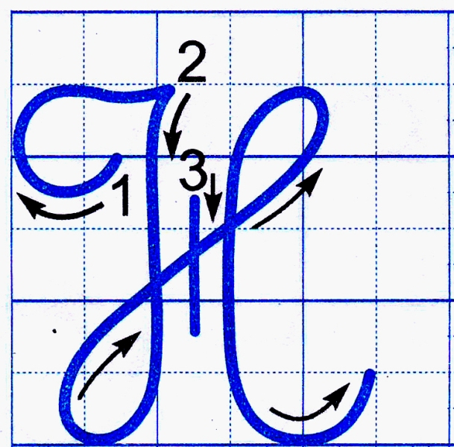
Chọn ý đúng nhất:
*Con chữ H cỡ vừa
réng mấy ô li ?
a) 5 ô li
b) 4 ô li
c) 6 ô li

Slide 6
Chọn ý đúng nhất:
*Con ch÷ H gåm
mÊy nÐt ?
a) 4 nÐt
b) 3 nÐt
c) 5 nÐt

Slide 7
M×nh cïng
viÕt ch÷ H !
2
6
5
3
1
4
3
2
1
1
2
3
4
5
6
7

Slide 8
Viết từ ứng dụng
Học thầy không tày học bạn.
a. Chữ cái nào được viết hoa?
b. Khoảng cách giữa các chữ ghi tiếng như thế nào?
c. Những chữ cái nào cao 2.5 li ?
→ Chữ H.
→ Khoảng cách giữa các chữ ghi tiếng là 1 con chữ o.
→ Chữ H, h, k, b, g, y.
Notes:
Bài giảng thiết kế bởi: Nguyễn Thị Tuyết Nga – TH Mai Động – Hoàng Mai – HN.

Slide 9
H
Học
H
Học
Học thầy không tày học bạn

Slide 10
Thực hành
viết vở

Slide 11
Củng cố, dặn dò

